Slide 1
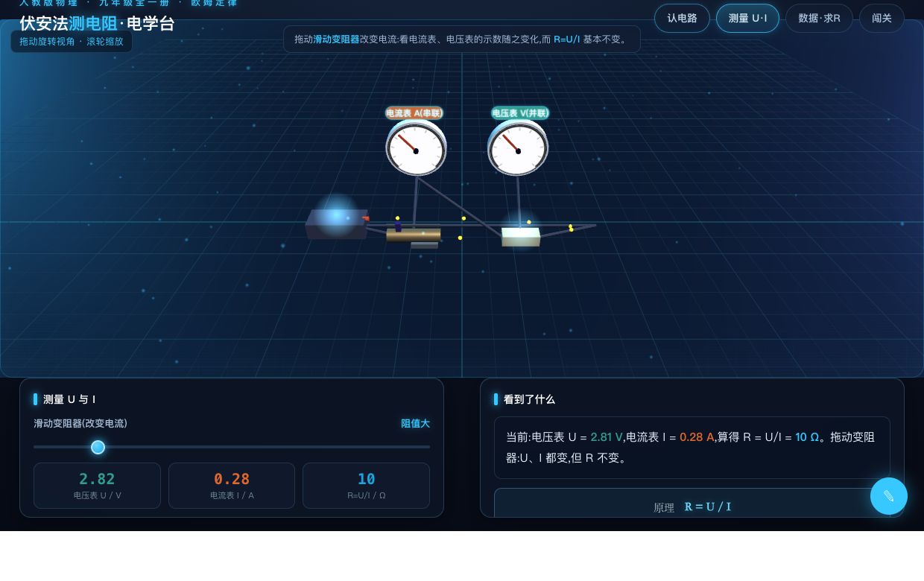
人教版义务教育教科书·物理·九年级全一册(第十七章 第3节 电阻的测量)
伏安法测电阻
电流表·电压表·滑动变阻器的3D电学台 · 配套说课演示
▶ 打开互动课件

Slide 2
教材分析
把欧姆定律变成测量
已学
本课
后续
电流、电压、电阻
欧姆定律 I=U/R
电表与变阻器
R=U/I 伏安法
电流表串联·电压表并联
变阻器改变电流
多次测量取平均
测小灯泡电功率
电功与电热
电路综合
→
→
核心价值:伏安法测电阻是欧姆定律的逆向应用与间接测量的典型实例:学生用两块电表分别测 U、I,再由 R=U/I 求电阻并多次取平均,既巩固电路连接,又培养误差意识。
教材定位 2 / 11

Slide 3
学情分析 · 重点难点
学情分析 · 重点难点
学情基础
· 会读电表、懂欧姆定律,但综合连电路时接法易错;
· 对滑动变阻器的作用与'变阻器调最大再闭合'理解不深;
· 电表示数随变阻器变化的动态过程后排难以看清。
教学重点
伏安法原理 R=U/I;电流表串联、电压表并联的连接;滑动变阻器的作用;多次测量取平均。
教学难点
正确连接电路(电表接法、变阻器串联)与理解'U、I 变化而定值电阻 R 不变',以及误差与读数。
突破策略:用3D电学台让指针随变阻器实时偏转、示数联动,并即时显示 R=U/I,把'U、I 变而 R 不变'变成看得见的规律。
学情 · 重难点 3 / 11

Slide 4
教学目标
三维目标,一条测量主线
知识与技能
理解伏安法测电阻的原理 R=U/I,能正确连接含电流表、电压表、滑动变阻器的电路,会多次测量并求平均。
1
过程与方法
通过3D电学台观察 U、I 随变阻器变化而 R 不变,体会间接测量与多次测量取平均的方法。
2
情感·态度·价值观
在规范连接与读数中培养严谨细致的实验态度与安全用电意识。
3
教学目标 4 / 11

Slide 5
教学流程总览
七环节,一条测量主线
候课
▶
环节1
▶
环节2
▶
环节3
▶
候课
情境导入
认电路
测U·I
电学台动画
测未知电阻
串并联接法
指针联动
环节4
▶
环节5
▶
环节6
▶
环节7
▶
数据处理
规范安全
拓展
闯关小结
多次取平均
正进负出
测小灯泡
四题检测
认电路 → 电流表串联·电压表并联 → 拖变阻器测 U·I → R=U/I → 多次取平均
流程总览 5 / 11

Slide 6
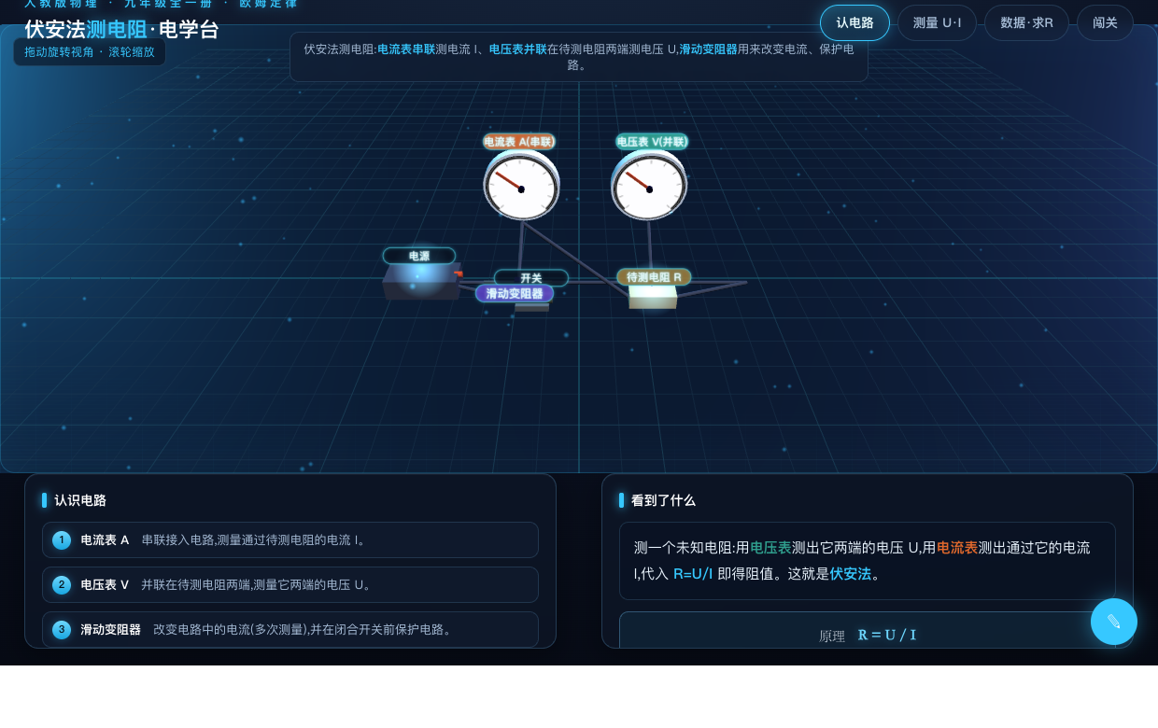
环节一 · 认电路
▶ 课件 · 直达本环节
电流表串联 · 电压表并联
电流表 串联接入,测通过电阻的电流 I
电压表 并联在电阻两端,测电压 U
滑动变阻器 改变电流并保护电路
环节详解 6 / 11

Slide 7
环节二 · 测量 U·I
▶ 课件 · 直达本环节
拖变阻器:U、I 变,R 不变
指针联动 两表指针随变阻器实时偏转
实时计算 显示 U、I 与 R=U/I
规律 同一电阻 R 基本不变
环节详解 7 / 11

Slide 8
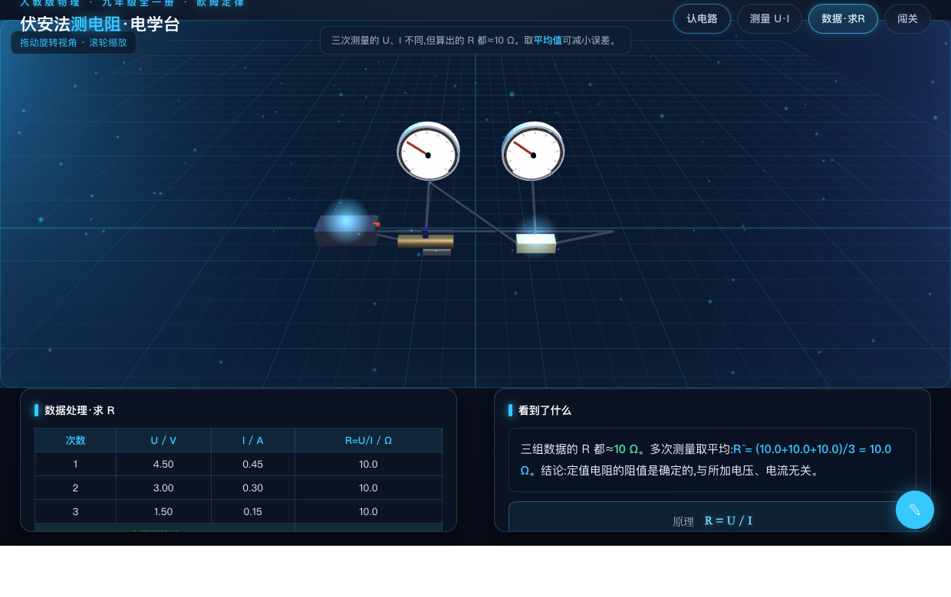
环节三 · 数据·求R
▶ 课件 · 直达本环节
三次测量,取平均减误差
列表记录 U、I、R 三组数据
求平均 R̄ = (R₁+R₂+R₃)/3 ≈ 10 Ω
结论 定值电阻阻值与 U、I 无关
环节详解 8 / 11

Slide 9
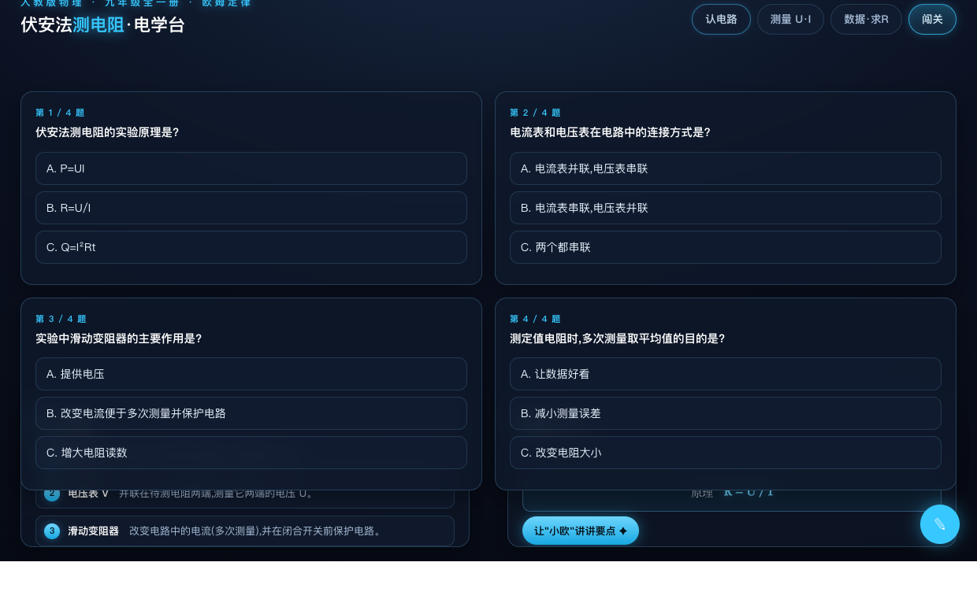
环节四 · 闯关小结
▶ 课件 · 直达本环节
四题检测,落实接法与处理
原理 R = U / I
接法 电流表串联、电压表并联
小灯泡 温度变化,不能简单求平均
环节详解 9 / 11

Slide 10
板书设计
一条探究线,一眼看全课
伏安法测电阻
一、原理:R = U / I(欧姆定律变形)
二、连接:电流表串联测 I,电压表并联测 U
三、滑动变阻器:改变电流(多次测量)+ 保护电路
四、规范:正进负出 · 选合适量程 · 闭合开关前变阻器调最大
五、定值电阻:多次测量取平均 R̄,减小误差
(屏幕板书与黑板手写板书配合:公式必由教师在黑板郑重写下)
板书设计 10 / 11

Slide 11
伏安法测电阻 · 恳请各位老师批评指正
课件、教学设计、使用说明完整资源包：globalaits.com
人教版物理九年级

